Slide 1
KI-Zentrum für KMU: Potenziale der KI … … für XYZ erkennen

Slide 2
Was ist KI
1

Slide 3
Einstiegsfrage
«Was verstehen Sie unter KI und was haben Sie bisher im Kontext von KI umgesetzt?».

Slide 4
KI ist mehr als ChatGPT und CoPilot
«KI ist die Nachbildung oder Imitation von kognitiven Fähigkeiten des Menschen oder der Natur»
Robotik
Handeln
Sprachgenerierung
Sprachverstehen
Kommunizieren
Denken/ Schlussfolgern
Computer Vision
Sprachverstehen
Wahrnehmen
Problemlösen
Planen
Maschinelles Lernen
Wissensrepräsentation und -verarbeitung
Lernen
Wissen

Slide 5
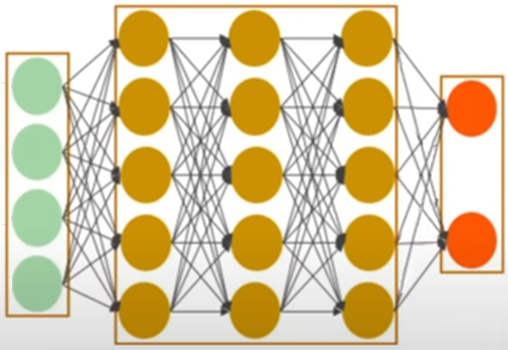
Methoden der KI
Intelligenz ist in erster Linie ein Problem von Daten
Intelligenz ist in erster Linie ein Problem von Wissen
Subsymbolische /
datenbasierte KI
Symbolische /
wissensbasierte KI
basiert auf Erfahrungen
basiert auf Rationalität
Maschinelles Lernen
Wahrscheinlichkeitsmodelle werden durch automatisches erkennen von Zusammenhängen aus Daten gebildet und angewendet.
Wissensbasierte Systeme
Wissen wird in Form von Regeln oder Zusammenhängen bereitgestellt und für logische Schlussfolgerungen verwendet.

Slide 6




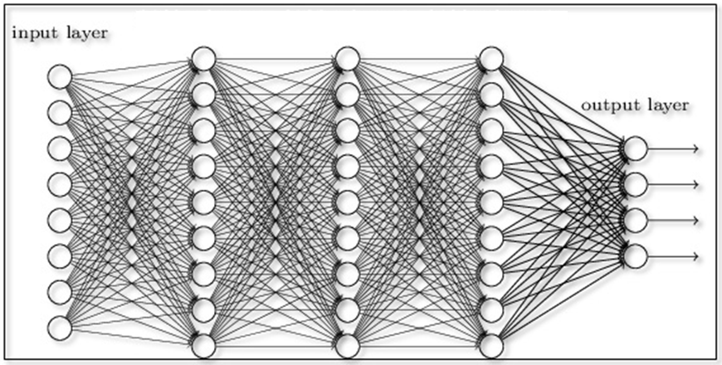

Datenbasierte KI
?
Problem
Maschinelles Lernen
Unternehmens-
informationen
Modell
z.B. Neuronales Netz
Daten
ChatGPT, CoPilot usw. sind Sprachmodelle, die schon trainiert sind.
Lösung
Man kann sie mit Unternehmensinformationen (z.B. Email) ergänzen

Slide 7

Wissensbasierte Systeme
«Ein Expertensystem (wissensbasiertes System) nutzt Wissen und Inferenzverfahren, um Probleme zu lösen, die so schwierig sind, dass sie ein Fachwissen erfordern ...»
Lösung
Wissenbasiertes System
Wissens- basis
Schluss-
folgerung
?
Problem
Notes:
«An expert system is an intelligent computer program that uses knowledge and inference procedures to solve problems that are difficult enough to require significant human expertise for their solution.»

Slide 8
KI ist mehr als ChatGPT und CoPilot
Handeln
Kommunizieren
Denken/ Schlussfolgern
Wahrnehmen
Basiert auf Erfahrung
Basiert auf Rationalität
Subymbolische/ datenbasierte KI
Symbolische/ wissens- basierte KI
- Vorhersagen
- Empfehlungen
- Risikobeurteilung
Problemlösen
Diagnose
Entscheiden
Lernen
Wissen

Slide 9
Methodik KI-4-KMU
2

Slide 10



Design-Phase
Design
Build
Run

Slide 11
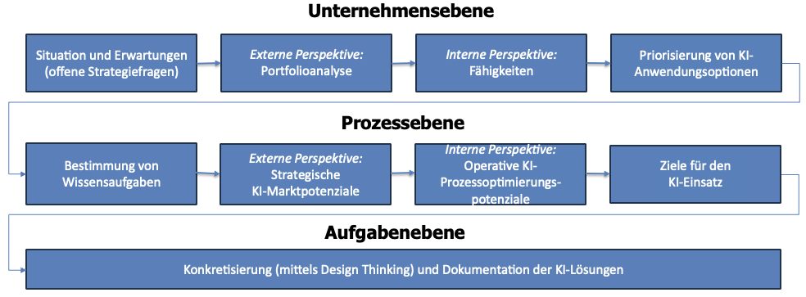
Design-Phase
3
Priorisierung von Anwendungsoptionen
Ziele für den KI-Einsatz
Konkretisierung der KI-Lösungen

Slide 12
Design-Phase
3

Slide 13
Workshop 1: Unternehmensebene
3

Slide 14
Design-Phase
3

Slide 15
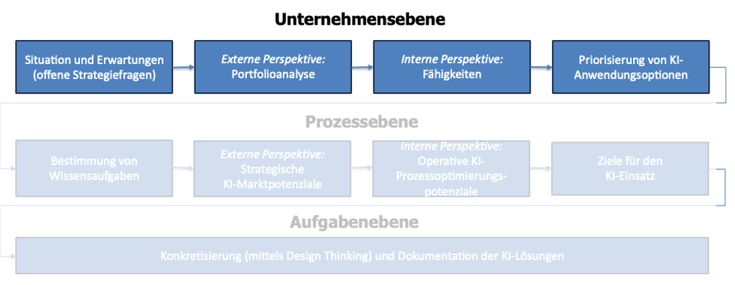
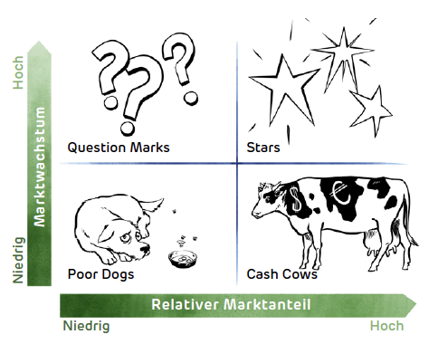
Iteration 1: Unternehmensebene Externe Sicht -Markt
Tool 1: Portfolio-Matrix
Die Portfolio-Matrix (Henderson, 1970) ist eine bewährte Methode, um das Produktportfolio des eigenen Unternehmens analysieren zu können. Sie zeigt auf, in welchem Stadium sich die einzelnen Produkte (und Dienstleistungen) befinden und wie ausgeglichen das gesamte Portfolio in sich ist. Durch die Analyse können Produkte/Dienstleistungen ausgelegt, besprochen und Potenziale für den Einsatz von KI ("wo lohnt sich eine Investition?") bestimmt werden.
Bitte die wichtigsten Produkte / Dienstleistungen des KMU erfassen und in der Matrix den Ist-Zustand sowie den angenommenen Soll-Zustand dokumentieren.
Diskussion:
Wie kann aus Question Mark ein Star warden?
Was bedroht die Cash Cows?

Slide 16
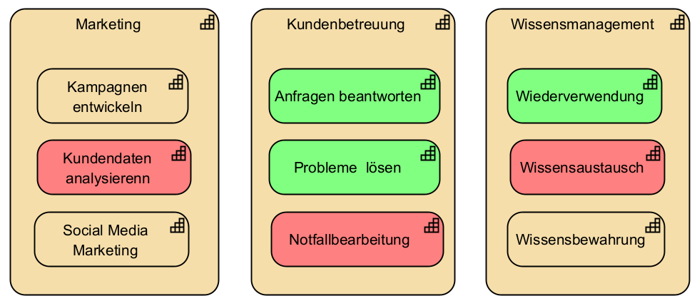
Iteration 1: Unternehmensebene Interne Sicht –Stärken und Schwächen
Tool 2: Capability Map (interne Sicht)
Capabilities werden definiert als "eine Fähigkeit, die eine Organisation besitzen oder austauschen kann, um ein bestimmtes Ergebnis oder Ziel zu erreichen". Sie bilden die Basis für die Beurteilung von Schwächen und Stärken, die als Heatmap dargestellt werden können.
Bitte anhand der wichtigsten Produkte und Dienstleistungen die Capabilities identifizieren, bewerten und in einer Heatmap darstellen

Slide 17

Unternehmensebene: Bewertung von Anwendungen/Projekten
Sammlung möglicher Anwendungen – siehe Umfrage
Brainstorming
Fokussierung auf Anwendungen, die
heute nicht/schlecht funktionieren,
wissens- oder datenintensiv sind oder
Potential für neue Produkte oder Services bieten
Es geht generell um Anwendungen,
die manuell aufwändig und langwierig sind,
kunden- oder zeitkritisch sind,
fehleranfällig oder teuer sind,
Systembrüche oder viele verschiedene Teilnehmer haben,
oft ausgeführt werden (Skalierbarkeit).

Slide 18
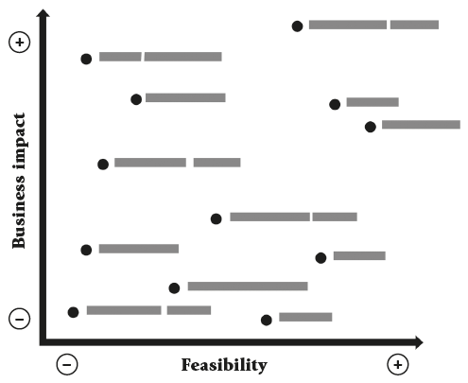
Unternehmensebene: Bewertung von Prozessen/Projekten
Visualisierung der Projektkandidaten
Visualisieren Sie auf einer Matrix die identifizierten KI-Anwendungen bzw. KI-Projektkandidaten – geben sie diesen einen Projektnamen
Bestimmen Sie, welches ihr erstes KI-Projekt sein soll
Kriterien zur Bewertung der Machbarkeit sind z.B.
Daten verfügbar
Kompetenzen verfügbar
Infrastruktur
Aufwand
Risiken
…
Workshop: 25 Minuten

Slide 19
Workshop 2: Prozessebene
4

Slide 20
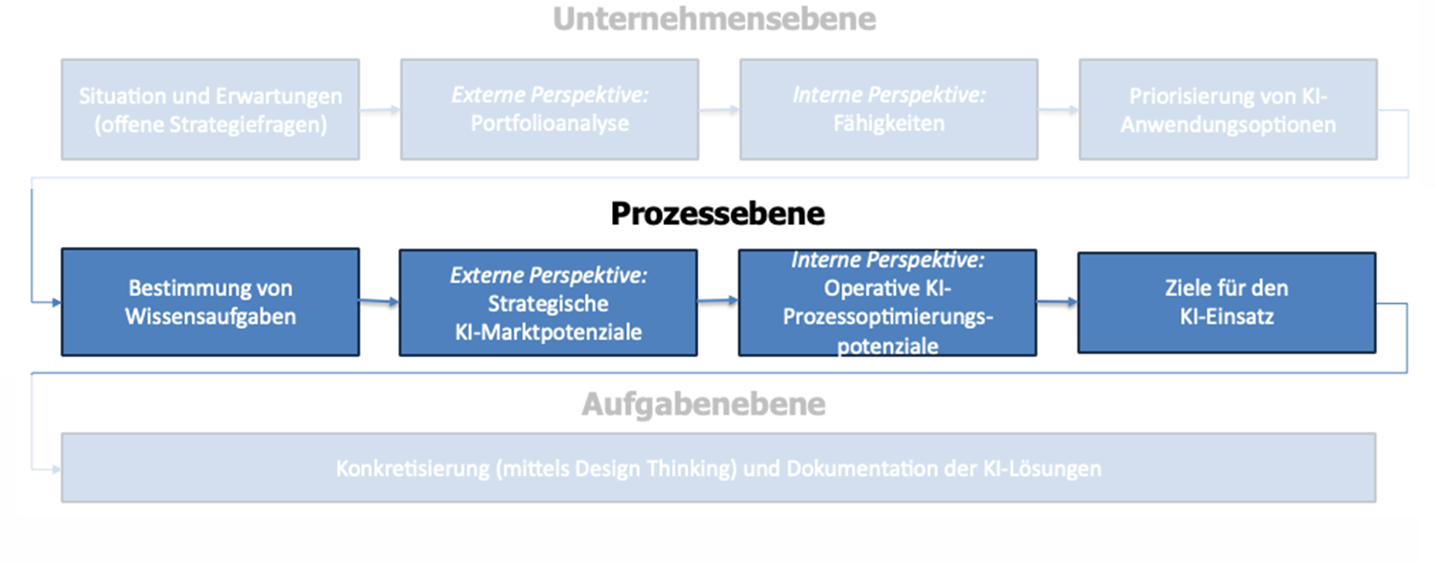
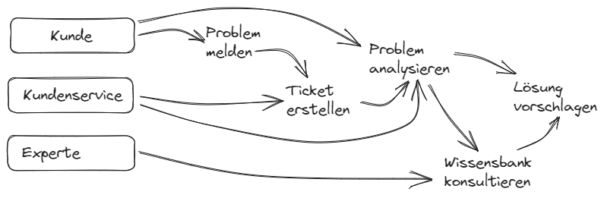
Prozessebene: Visualisierung
Prozessvisualisierung
Visualisieren Sie aufgrund der Erkenntnisse aus der Unternehmensebene eine oder mehrere KI-Anwendungen bzw. KI-Projektkandidaten.
Stellen Sie diese als Ablauf oder Prozesskarte dar
Fokussieren Sie auf die wesentlichen Aufgaben

Slide 21
Prozessebene: Markt
Externe Perspektive:
Identifikation des KI-Marktpotenzials
Strategische Dimension
Interne Perspektive:
Identifikation der KI-Prozessoptimierung
Operative Dimension
Externe Perspektive:
Identifikation des KI-Marktpotenzials
Strategische Dimension
Finanzen
Wo erkennen Sie im visualisierten Prozess KI-Potenziale, bei welchen die Kundschaft davon nachhaltig profitieren könnte?
Dokumentieren Sie im Prozessdiagramm, welche Aktivitäten im Prozess von KI profitieren könnten.
Erstellen Sie eine Liste der strategischen KI-Marktpotenziale und positionieren Sie diese als Ziele in der Balanced Scorecard, primär in den Ebenen Kunden oder Potential.
Kunden
Prozesse
Potential

Slide 22
Iteration 2: Prozessebene operativ
Externe Perspektive:
Identifikation des KI-Marktpotenzials
Strategische Dimension
Interne Perspektive:
Identifikation der KI-Prozessoptimierung
Operative Dimension
Wo erkennen Sie im visualisierten Prozess operative KI-Optimierungspotenziale, bei welchen das Unternehmen davon nachhaltig profitieren könnte?
Dokumentieren Sie im Prozessdiagramm, welche Aktivitäten im Prozess von KI profitieren könnten.
Erstellen Sie eine Liste der operativen KI-Optimierungspotenziale und positionieren Sie diese als Ziele in der Balanced Scorecared, primär in den Ebenen Prozesse oder Potenzial.
Finanzen
Kunden
Prozesse
Potential
Präsentation der Ergebnisse: 25 Minuten

Slide 23
Zeitplan
# | Was/Thema | Zeitplan
1 | Intro | 09:30 – 09:55
2 | Gruppenbildung. | 09:55 – 10:00
3 | Workshop 1: Unternehmensebene: Bewertung von Prozessen/Projekten | 10:05 – 10:35
4 | Workshop 2: Prozessebene: Visualisierung, Ziele | 10:35 – 11:05
5 | Vorbereitung Präsentation | 11:05 – 11:30
5 | Präsentationen (der Resultate aus Workshops) | 11:30 – 12:00
6 | Mittagessen | 12:00 – 13:15
7 | Abschluss und Ausblick – wie geht es weiter? | 13:15 – 13:30

